Slide 1
Система за продажба на билети за събития
Дипломант: Йордан Драганов
Дипломен ръководител: Илия Докторов
ТУЕС към ТУ – София
02.06 2026г.

Slide 2
Проблемът
Проектът предлага дигитална алтернатива за по-удобно закупуване, управление и проверка на билети за събития.

Slide 3
Функционални изисквания
Автентикация на потребители
Управление на събития
Продажба на билети и плащания
Управление на места и секции
Генериране и изпращане на QR кодове

Slide 4
Използвани технологии
Frontend: React
Backend: Spring Boot
База данни: PostgreSQL
Инфраструктура: Docker, Redis
Интеграции: Stripe

Slide 5
Потребителски интерфейс
Интерфейсът следва основния потребителски път:
Начална страница с каталог от събития
Детайли за избрано събитие
Избор на секция и места
Страница за плащане
Страница „Моите билети“
Административен панел

Slide 6
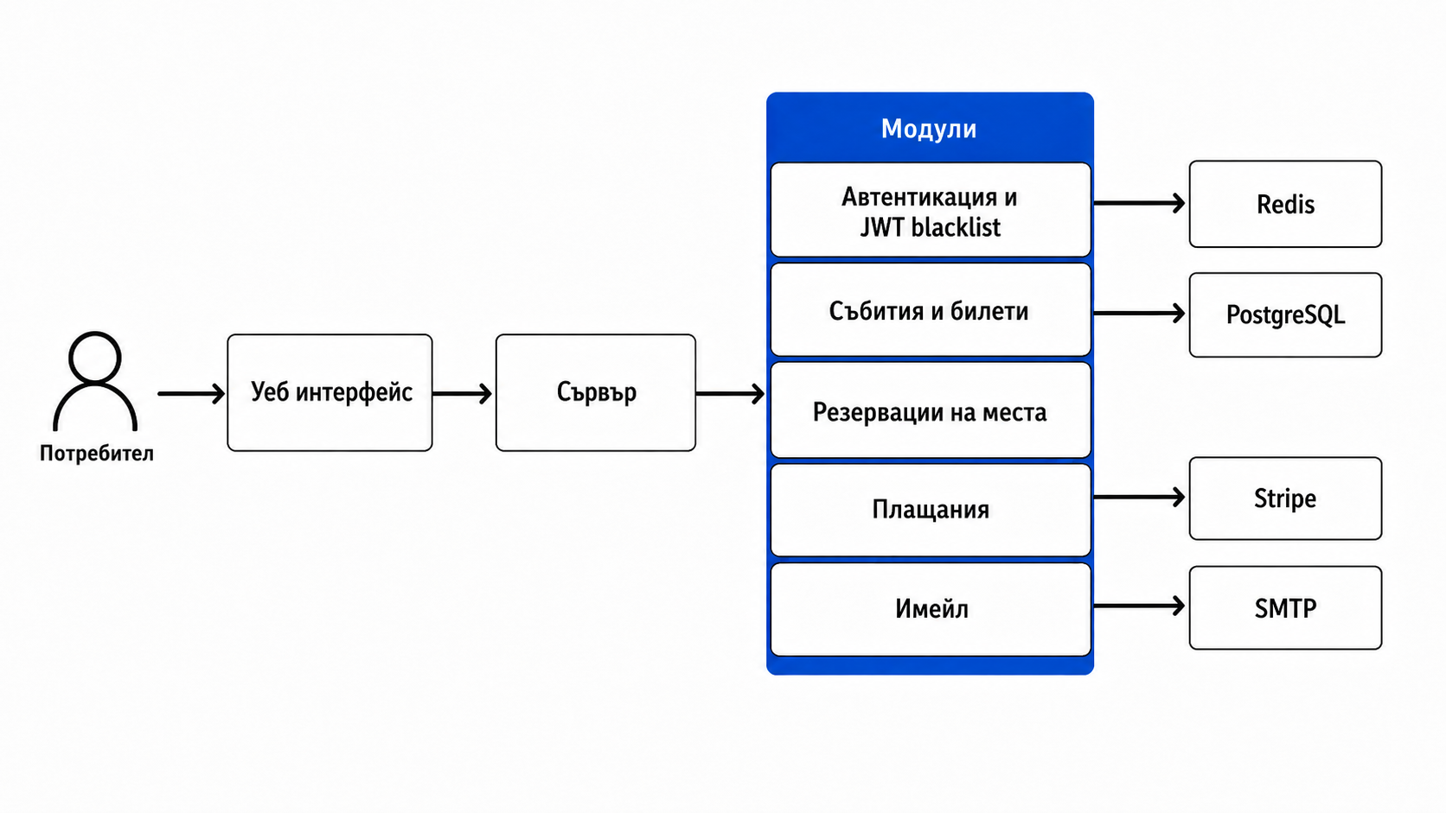
Архитектура

Slide 7


Автентикация и роли
Регистрацията и входът създават краткосрочен и обновяващ токен
JWT филтърът извлича потребител и роля от заявката
При изход от профила и промяна на чувствителни данни токените се добавят в списък с невалидни токени в Redis
разглежда събития избира секция и места преминава през плащане вижда закупени билети
управлява събития следи билети има защитен достъп валидира QR кодове

Slide 8

Резервации и плащане
Проверява се дали избраните места са свободни
Създава се временна резервация с краен срок
Създава се обект за плащане в Stripe
Потребителят извършва плащане
Потвърждение на плащането
Създаване на билет

Slide 9
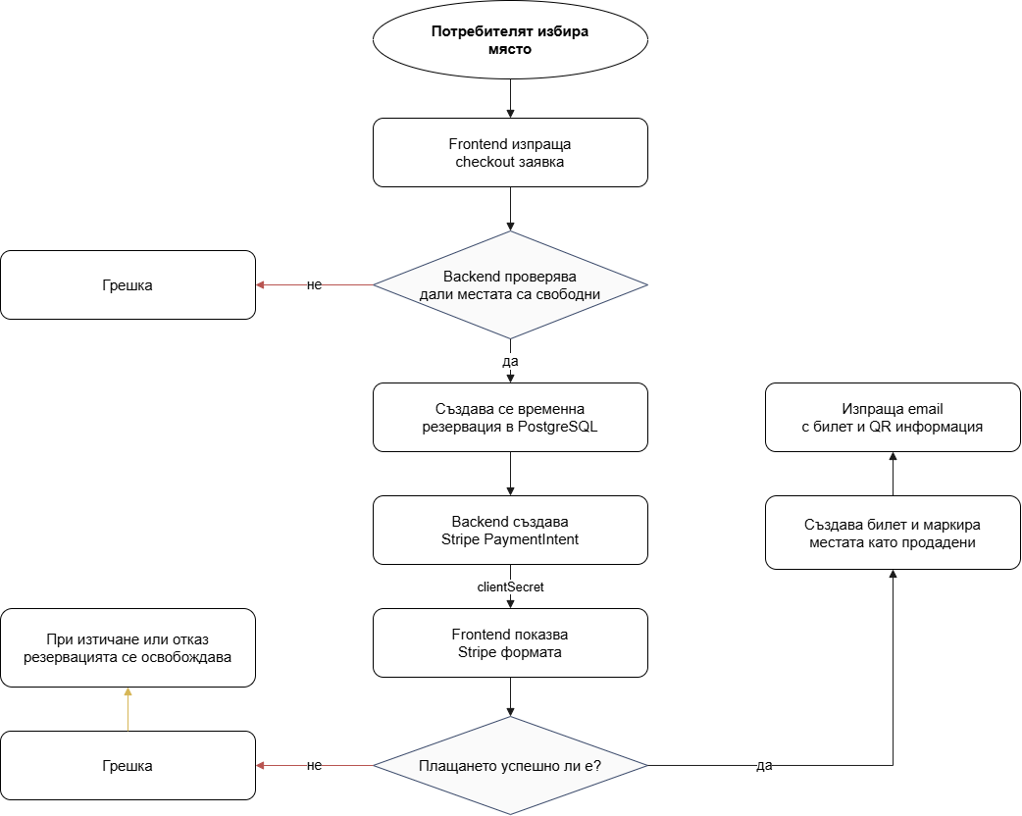
Процес на плащане

Slide 10
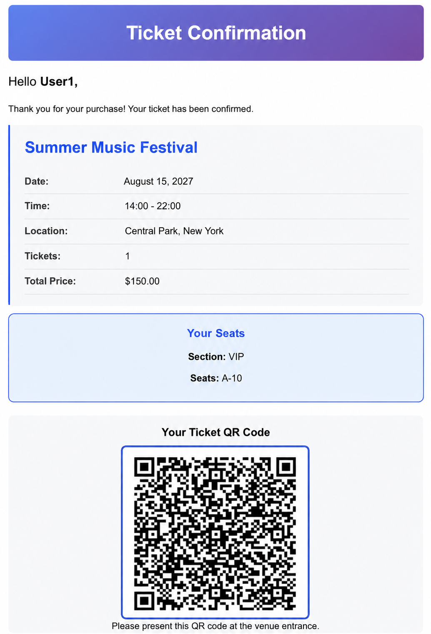
Билети и QR кодове
Билетът е свързан със събитие, потребител и места
След покупка местата се маркират като недостъпни
Генерира се QR код със защитен HMAC токен за проверка
Имейлът се изпраща след успешна транзакция

Slide 11
ДЕМО

Slide 12
Благодаря Ви за вниманието!

Slide 13
1. Песимистичното заключване на места е реализирано на ниво база данни през JPA. Какво ще се случи в сценария, в който потребител започне checkout, заключи определени места, но не завърши плащането (затваря браузъра, мрежата прекъсва, Stripe бави отговор)? Кога и как тези места стават отново налични за други купувачи?
При започване на checkout местата се резервират временно за 10 минути, вместо да се разчита само на database lock. Ако плащането не завърши навреме, scheduled cleanup процес маркира резервацията като изтекла и освобождава местата за други потребители.

Slide 14
2. В кода са реализирани едновременно StripeService (синхронно потвърждение чрез PaymentIntent) и StripeWebhookController (асинхронно получаване на събития от Stripe). Какви конкретни сценарии обработва webhook-ът – например успешно плащане, върнато плащане (refund), неуспешно плащане след известно време? Какво се случва, ако и двата пътя (синхронен и webhook) се изпълнят за едно и също плащане – има ли защита от double-processing?
Webhook-ът валидира, че събитията наистина идват от Stripe, и поставя основа за асинхронна обработка на плащания. Основният завършен flow в момента е синхронното потвърждение, а webhook логиката може да се разшири за по-надеждна обработка на delayed events, failed payments и refunds.

Slide 15
3. AdminRoute компонентът във фронтенда чете localStorage.getItem('userRole'). Защо е избран този подход вместо извличане на ролята от JWT токена или от защитен endpoint? Какви биха били ползите от смяна на този механизъм и към какво биха се променили евентуалните видове атаки?
Първоначалният подход с localStorage беше заменен със заявка към защитения /me endpoint. Така ролята се извлича от валиден JWT токен на сървъра, а не от стойност, която потребителят може да промени в браузъра.

Slide 16
4. QR кодът съдържа HMAC подпис, който гарантира, че идентификаторът на билета не е променян. Какво обаче пречи на потребител да сподели валидния си QR код с друг човек, за да го използва вместо/наред с него? Има ли механизъм за единствено сканиране (single-use), времеви прозорец на валидност или сверяване с физическо лице?
Добавен е single-use механизъм: при първо валидно сканиране билетът се маркира като използван, а следващ опит се отхвърля.

Slide 17
5. server/database.sql и spring.jpa.hibernate.ddl-auto=update описват схемата на базата данни на две места, които не са непременно синхронизирани. Кой от двата източника е „истината“ за production? Какъв процес е удобен за внасяне на промяна по схемата – например добавяне на нова колона или нова таблица?
Схемата на базата вече се управлява чрез Liquibase, който служи като един източник на истина. Всяка промяна се описва като versioned changeset, което прави миграциите по-надеждни и подходящи за production среда.

Slide 18
6. Имейлите се изпращат асинхронно, за да не блокират потребителското изживяване. Какво се случва, ако SMTP сървърът е недостъпен или връща грешка – загубено ли е съобщението за билета? Има ли retry механизъм, dead-letter queue или поне маркер в базата данни (email_sent=false), който да позволява последващо повторно изпращане?
Имейлите се изпращат асинхронно, за да не блокират потребителското изживяване след покупка. При SMTP грешка системата прави няколко retry опита и записва в базата дали имейлът е изпратен, броя опити и последната грешка.

Slide 19
7. CI веригата изпълнява `mvn test` и `mvn verify` при PR. Какво покрива на този етап и какви типове тестове биха били полезни в допълнение – интеграционни тестове с Testcontainers (за PostgreSQL и Redis), end-to-end тестове за фронтенда (Cypress/Playwright), статичен анализ на кода (SonarQube)?
CI workflow-ът се изпълнява при pull request и при push към main, като стартира build, unit тестове и verify стъпка. В бъдеще покритието може да се разшири с Testcontainers за PostgreSQL/Redis, E2E тестове с Playwright или Cypress и статичен анализ със SonarQube.

